Slide 1
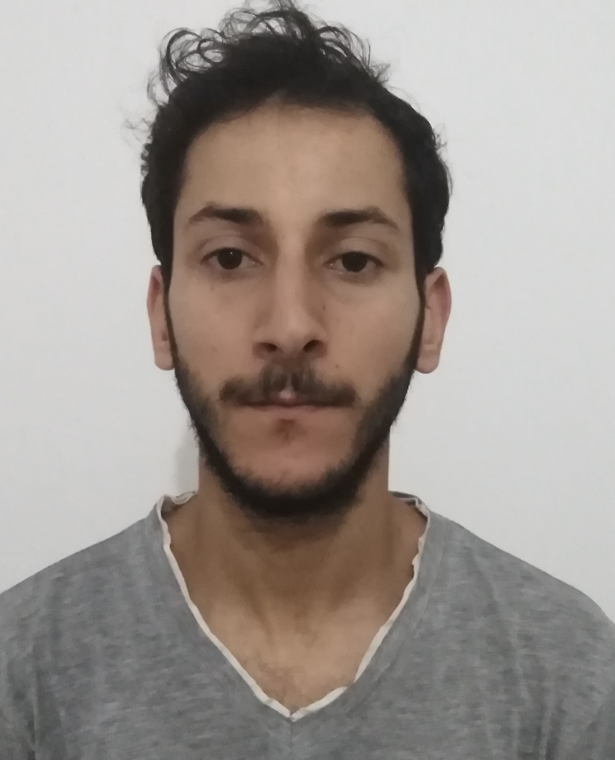




Demandeur d’emploi
CONTACT
TELEPHONE
EMAIL
+216 53 823 942
E3.92@live.com
ADRESSE
RESEAUX
Ben Yahya Khaled
Rue Mohamed Ben Amor, Béni Khiar, 8060 Nabeul
https://www.facebook.com/KingMathers9
EXPERIENCE PROFESSIONNELLE
A PROPOS
09/11/2009 – 31-10-2011 | Stage Technicien| Société Bel Azur Hotels
-Utiliser l'outillage de base
-Installer des cables et des canalisations
-Utiliser les plans et les devis
-Installer et entretenir des luminaires et des foyers lumineux
-Installer et entretenir des prises de courant, d'antennes et des circuits
-Installer un systeme d'alimentation de secours
-Réaliser des travaux de cablage relatifs à une application industrielle
-Installer un système de recyclage d'air
-Installer et entretenir des automatismes relatifs ay batiment
-Installer et monter les chemins de cables
01/10/2013 – 31-12-2013 | Aide Electrecien| Société Bel Azur Hotels
-Rénovation des bungalows
-Entretient et installation des matériels électriques, Fixation, Réparation
31/12/2013 – 31/03/2015 | Electricien| Spciété Bel Azur Hotels
-Rénovation de tous les étages et bloques de l'hotel
-Entretient et installation des matériels électriques, fixation, réparation.
13/11/2017 – 23/06/2018 | Electricien| LTI Les Orangers Garden Villas & Bungalows
-Rénovation de tous les étages et bloques de l'hotel
-Entretient et installation des matériels électriques, fixation, réparation.
Né le 30/03/1992
Célibataire
Je suis un électricien qualifié et expérimenté dans la pratique de l'installation, la note de calcul électrique, la maintenance et les essais de systèmes électriques d'électricité domestique. Rigoureux, polyvalent, autonome. A la recherche, d’un contrat de travail.
LANGUES
Anglais
Français
Arabe
COMPETENCES
Microsoft Word
Microsoft
PowerPoint
FORMATION – DIPLÔME
09/11/2009 – 31-10-2011 – (CAP) Installateur en Electricité de bâtiment– (CSFM Nabeul) Centre Sectoriel de Formation en Maintenance de Nabeul en Tunisie
Loisirs
Sport (Football, Musique et Filmes, Musculation)

